Slide 1
DISSESTO IDROGEOLOGICO
CON IL TERMINE DISSESTO IDREOGEOLOGICO SI INTENDE TUTTA QUELLA SERIE DI PROCESSI MORFOLOGICI CHE SVOLGONO UN’AZIONE DISTRUTTIVA SUL SUOLO.
SONO FENOMENI CHE PROVOCANO DISTRUZIONI MA NON SEMPRE ALLO STESSO MODO .
IL DISSESTO PUO’ AVVENIRE A CAUSA DELL’EROSIONI.
CI SONO LE CAUSE ARTIFICIALI. TRA LE CAUSE CORRELATE IN MODO STRETTO ALL’ ATTIVITA’ SVOLTA DALL’UOMO TROVIAMO PER ESEMPIO GLI ARGINI, LE OPERE IDRAULICHE, LE BRIGLIE, GLI INVASI…..
LE CAUSE PERCIO’ SONO TANTE E SPESSO SI INTRECCIANO FRA LORO .
IL DISSESTO IDREOGEOLOGICO VA CHIARAMENTE EVITATO MA PER FARLO VANNO RIMOSSI ANCHE I FATTORI DI RISCHIO.
Il dissesto

Slide 2
COMPORTAMENTI DEI DISSESTI IDROGEOLOGICI
PRESTARE LA MASSIMA ATTENZIONE AI COMUNICATI ED ALLE INDICAZIONI FORNITE DALLA RADIO, DALLA TV O DALLE AUTORITA’ (Polizia, Carabinieri, Vigili Urbani, Vigili del Fuoco, Volontari, ecc.).
SALVAGUARDARE I BENI COLLOCATI NEI LOCALI ALLAGABILI.
ASSICURARSI CHE TUTTI GLI ABITANTI DELLO STABILE SIANO A CONOSCENZA DELLA SITUAZIONE.
SE ABITIAMO AD I PIANI SUPERIORI DELLO STABILE, OFFRIRE OSPITALITA’ A CHI ABITA A QUELLI SOTTOSTANTI.
SE RISEDIAMO AI PIANI SOTTOSTANTI CHIEDERE OSPITALITA’ AI VICINI DEI PIANI PIU’ ALTI.
PORRE DELLE PARATIE A PROTEZIONE DEI LOCALI SITUATI AL PIANO STRADA E CHIUDERE O BLOCCARE LE PORTE DI CANTINE O SEMINTERRATI.
PORRE AL SICURO LA PROPRIA AUTOVETTURA IN ZONE NON RAGGIUNGIBILI DALL’ESONDAZIONE.
SE NON SI CORRE ALCUN RISCHIO D’ALLAGAMENTO, RIMANERE PREFERIBILMENTE IN CASA.
CON SPIRITO DI INIZIATIVA ADOPERARSI IN AIUTO DI PERSONE CHE NE’ ABBIANO NECESSITA’.

Slide 3
DISSESTO IDROGEOLOGICO
Il dissesto idrogeologico è l'insieme dei processi morfologici che hanno un'azione fortemente distruttiva in termini di degradazione del suolo e quindi indirettamente nei confronti dei manufatti. Wikipedia

Slide 4
I DISASTRI DEL DISSESTO IDREOGEOLOGICO
Il problema della fragilità del nostro territorio e dell’esposizione al rischio di frane e alluvioni riguarda molte aree della Penisola. In ben 6.633comuni italiani sono presenti aree a rischio idrogeologico che comportano ogni anno un bilancio economico pesantissimo, intollerabile quando è pagato con la vita.
E' evidente l’assoluta necessità di maggiori investimenti in termini di prevenzione, attraverso cui affermare una nuova cultura dell’impiego del suolo che metta al primo posto la sicurezza della collettività e ponga fine da un lato a usi speculativi e abusivi del territorio, dall’altro al suo completo abbandono.
In un contesto in cui sono sempre più evidenti gli effetti dei cambiamenti climatici in atto, che comportano fenomeni meteorologici estremi caratterizzati da piogge intense concentrate in periodi di tempo sempre più brevi, la gestione irrazionale del territorio porta a conseguenze disastrose.

Slide 5
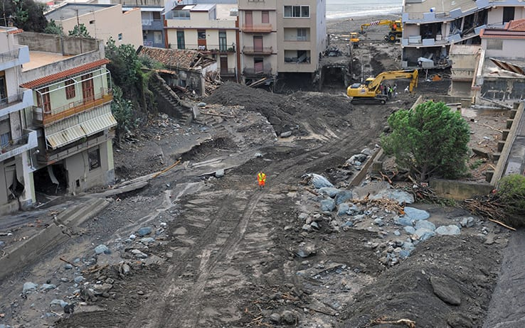
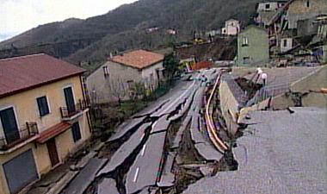
DISASTRI DEL DISSESTO IDROGEOLOGICO
Senza nulla togliere all’eccezionalità degli apporti pluviometrici occorsi nei primi giorni di Novembre ’94 sull’Italia Nord-occidentale va detto che non sempre alluvioni ed esondazioni trovano riscontro con situazioni di provata eccezionalità. In condizioni meteorologiche intensamente perturbate gli apporti pluviometrici possono essere molto consistenti e, in concomitanza a blocchi meteorologici, possono diventare anche persistenti. Ciò non costituisce però motivo sufficiente per definire eccezionali tali condizioni in ogni circostanza, così da considerare sempre accadimenti ineluttabili le conseguenti alluvioni, le distruzioni e, addirittura, la perdita di vite umane.

Slide 6
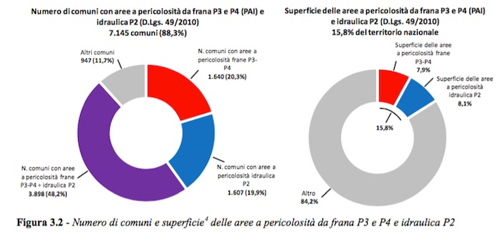
COME RIMEDIARE AI DANNI DEL DISSESTO IDROGEOLOGICO
All’indomani dei disastri è consuetudine tornare a ribadire le azioni che sarebbero necessarie per arginare o eliminare del tutto il rischio in futuro. Le misure prioritarie, secondo l’Enea, in parte condivise anche da Legambiente, riguardano: lo sviluppo di sistemi di monitoraggio dei dati meteoclimatici; il sostegno economico a studi sulla pericolosità e sul rischio condotti dalle Autorità di Bacino (ora di Distretto) e contenuti nei Piani di Assetto Idrogeologico (PAI); il miglioramento del recepimento delle indicazioni di rischio contenute nei Piani di Assetto Idrogeologico (PAI) da parte degli strumenti di pianificazione territoriale; lo sviluppo strumenti di monitoraggio dei costi della difesa del suolo in termini di inazione, di gestione delle emergenze e di gestione sostenibile (manutenzione, messa in sicurezza, monitoraggio), oltre a un’opera di sensibilizzazione, di riconversione delle aree montane e a una delocalizzazione degli insediamenti a maggior rischio.

